Slide 1
方法

Slide 2
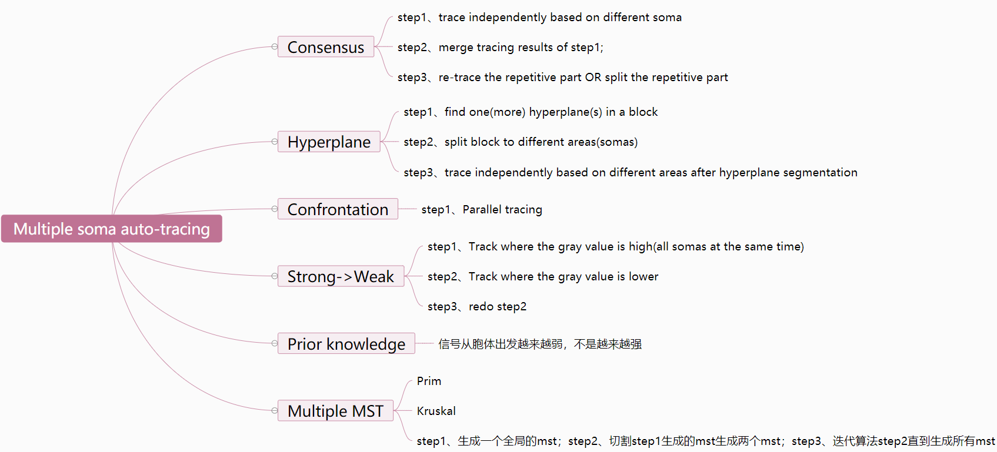

Slide 3
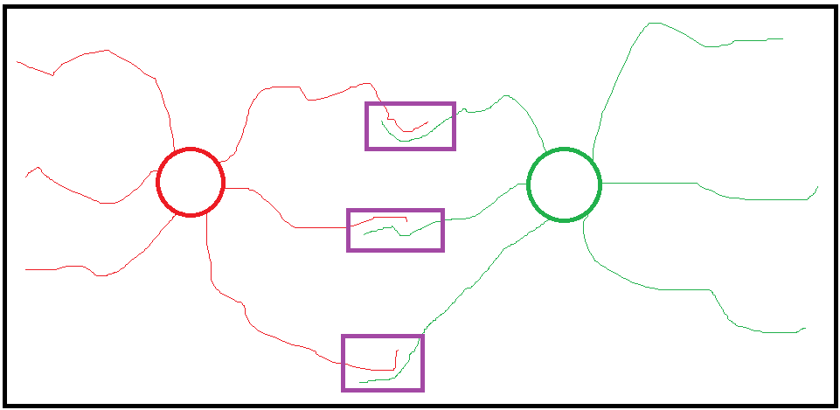
Consensus
1、分别以红绿两个soma作为起始点进行tracing
2、紫色矩形框是两次tracing重叠的部分
3、对紫色部分进行重新tracing（split）

Slide 4
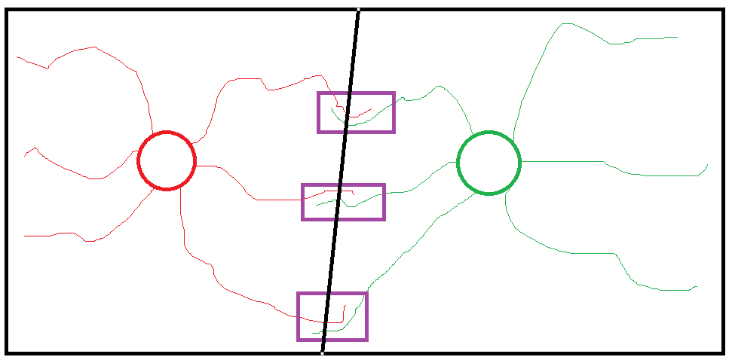
Hyperplane
1、寻找超平面-如图中的黑色线条
2、将空间切割为不同的部分
3、分别进行tracing

Slide 5
Confrontation
1、从红绿两个soma开始，交替进行tracing
2、直到有重叠的部分停止tracing

Slide 6
应用场景

Slide 7
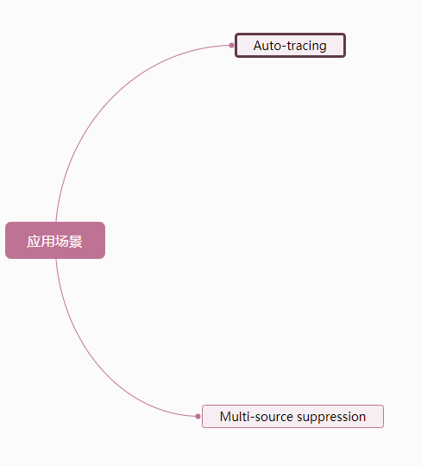

Slide 8
Multi-source suppression
抑制掉绿色的soma
重建红色soma

